Slide 1

Энергосбережение, как таблица умножения

Slide 2

Викторина для эрудитов
Что делают с собранной макулатурой?
а) бумагу;
б) кораблики;
в) закапывают;
г)сжигают

Slide 3

2. Куда идёт бой стекла?
а) стеклят окна;
б) разбрасывают по полю;
в) расплавляют для новых стёкол;
г) без понятия

Slide 4
3. Зачем утеплять окна на зиму?
а) чтобы меньше слышать шум с улицы;
б) чтобы весной их было интереснее открывать;
в) чтобы уменьшить потерю тепла в квартире;
г) никогда у нас в семье этим не занимаются

Slide 5
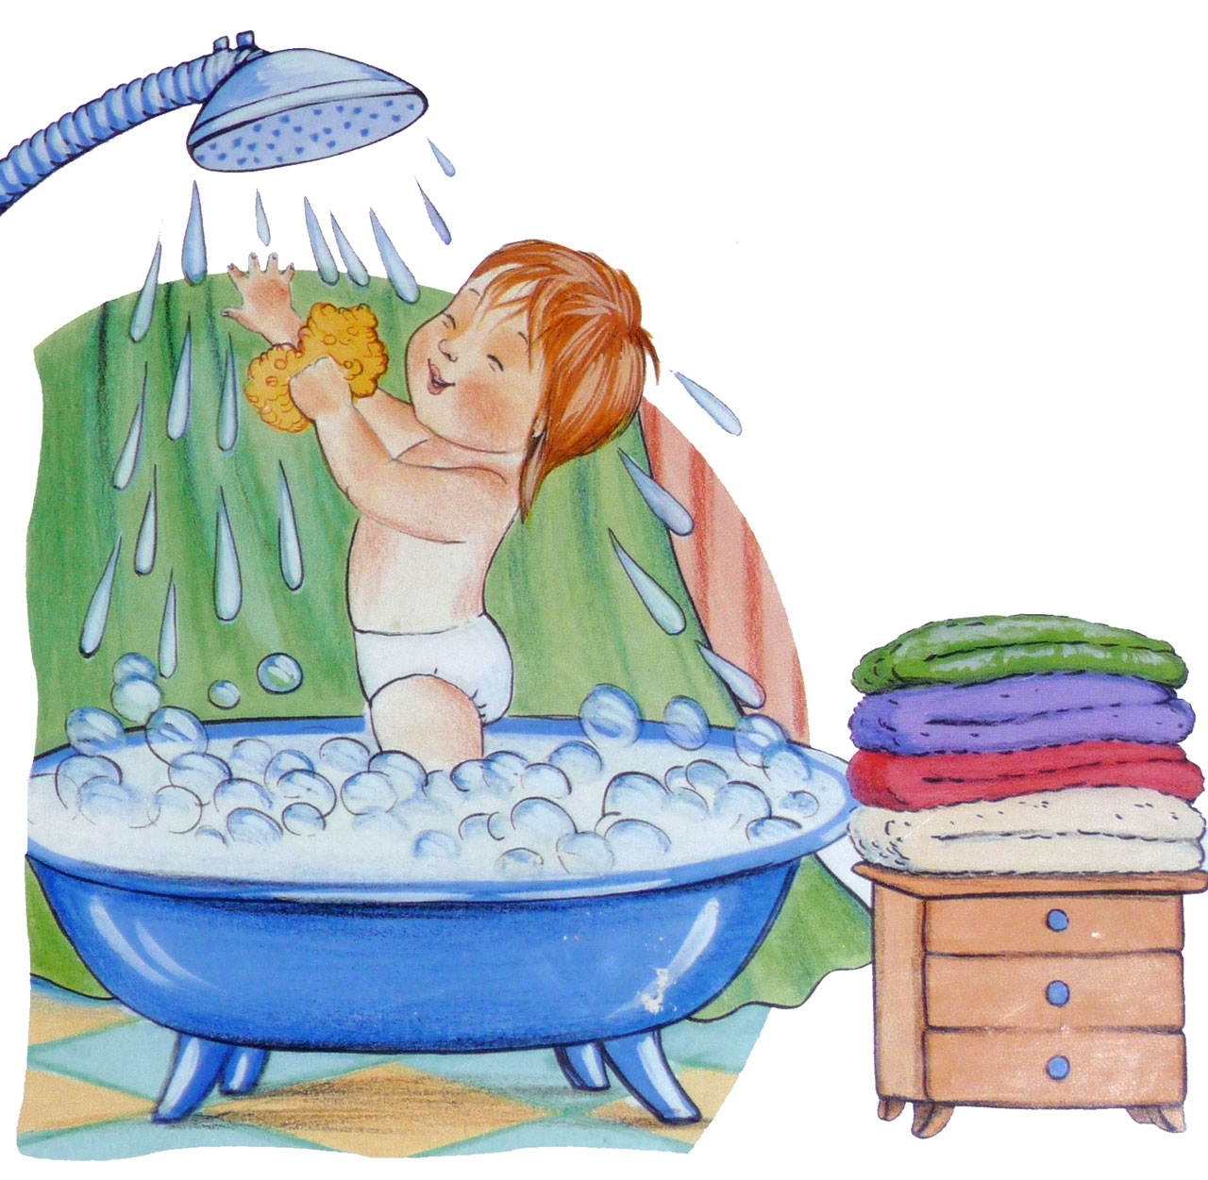
4. Что экономнее принимать: душ или ванну?
Душ
.

Slide 6
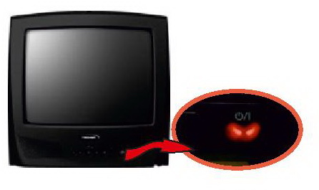
5. Тратит ли телевизор электроэнергию, если в нём горит только красная кнопка?
да

Slide 7
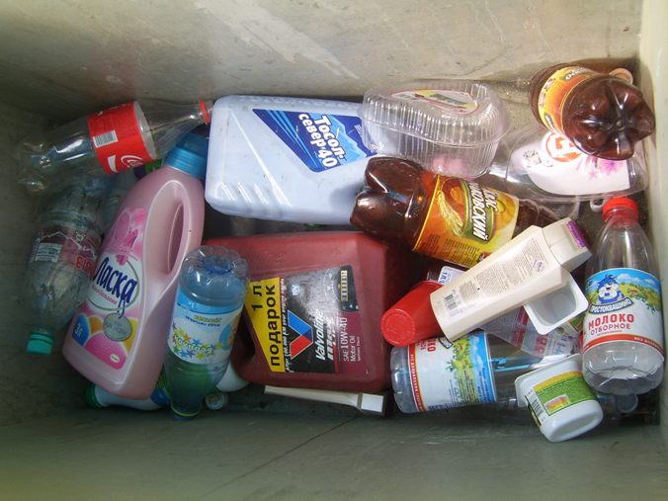
6. Как долго разлагается пластик в земле?
а) 1 год; б) 5 лет; в) 10 лет;
г) пластик вообще не разлагается.

Slide 8


Slide 9

Игра «Берегите воду»

Slide 10
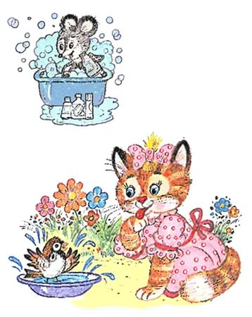
Рано утром на рассвете
Умываются мышата,
И котята, и утята,
И жучки, и паучки…
К.И. Чуковский

Slide 11


Slide 12

Полезные советы по энергосбережению
Для ребят и их родителей

Slide 13
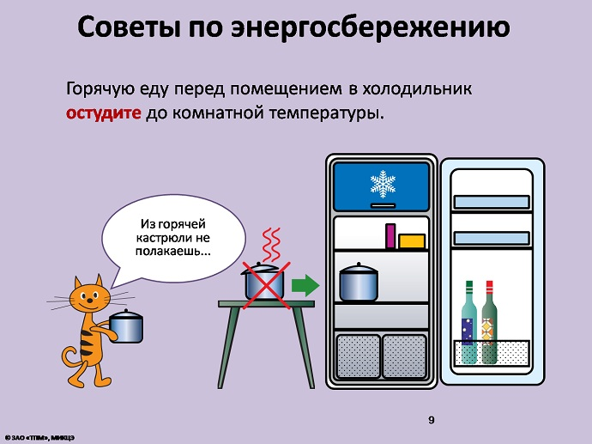

Slide 14
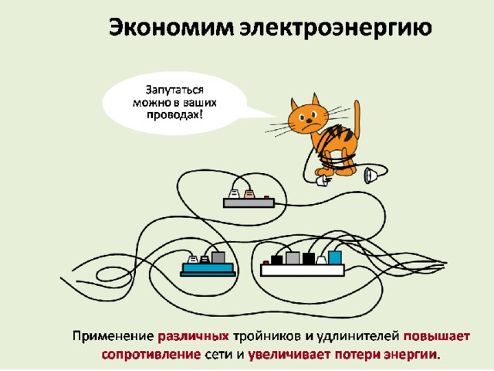

Slide 15
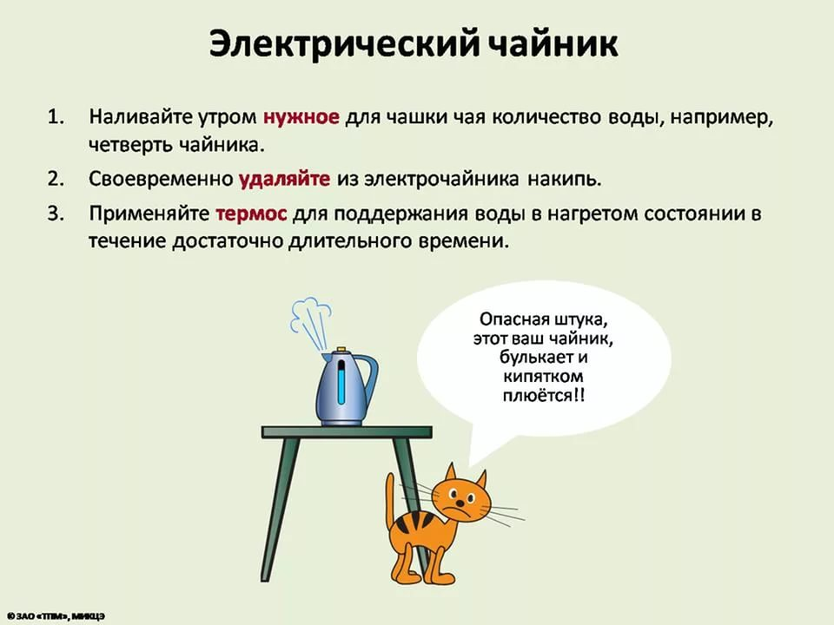

Slide 16
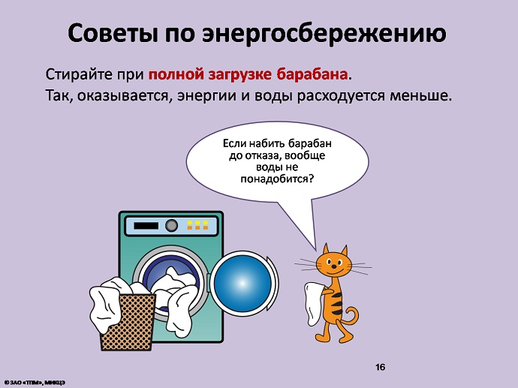

Slide 17
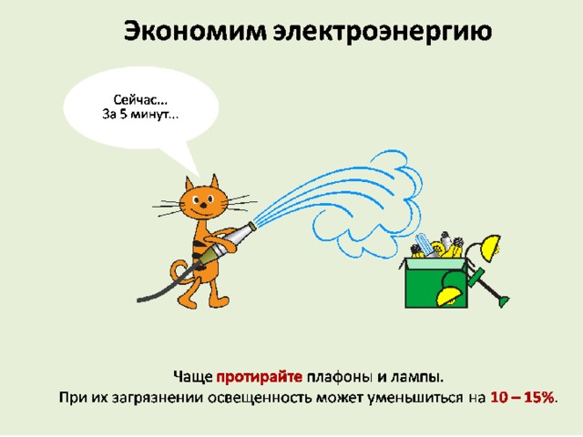

Slide 18
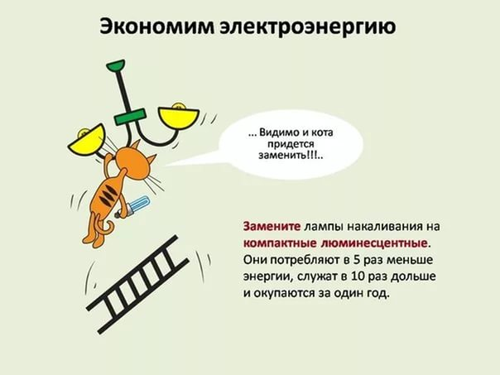

Slide 19
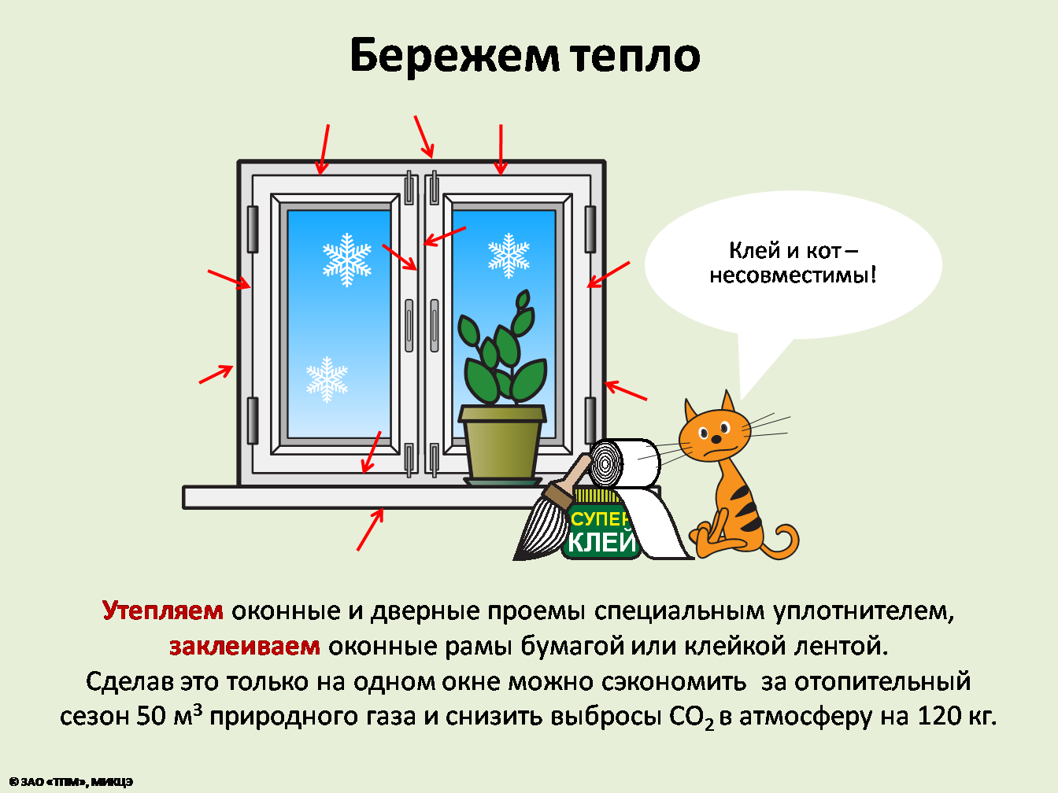

Slide 20
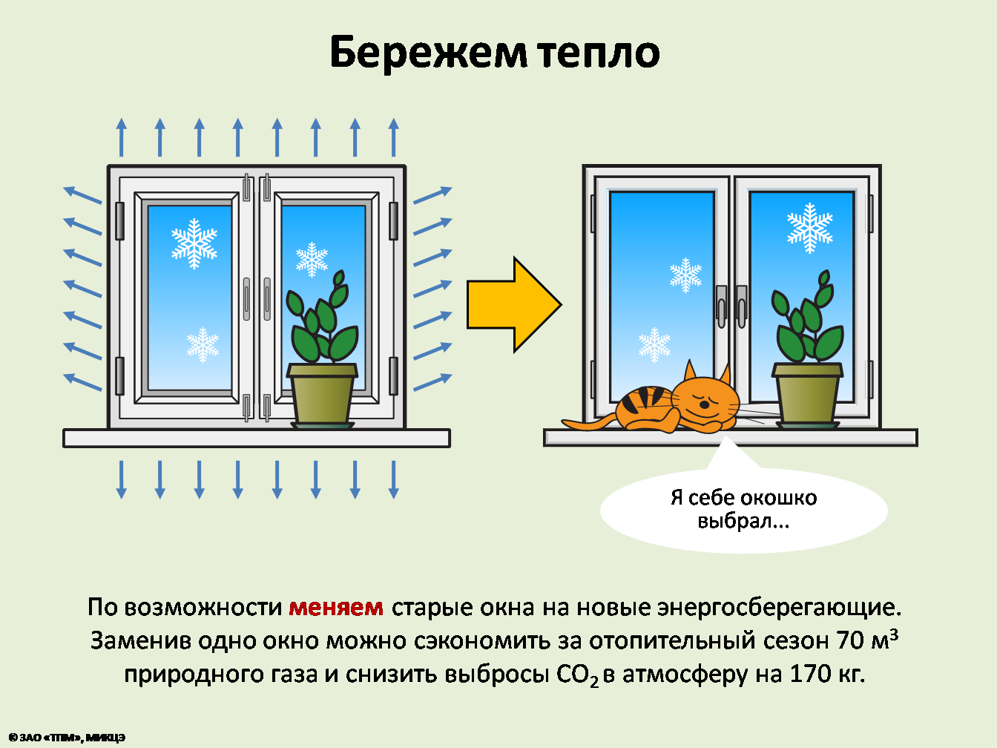

Slide 21
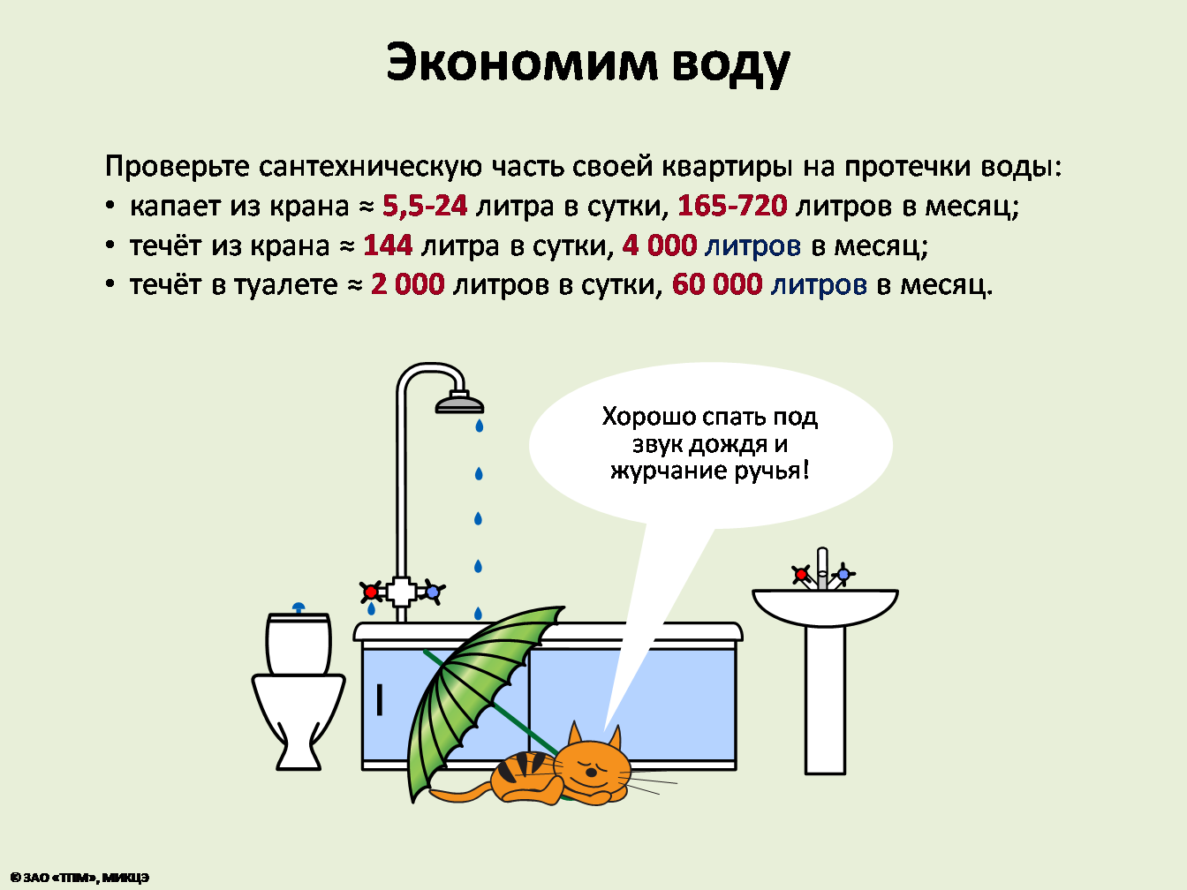

Slide 22
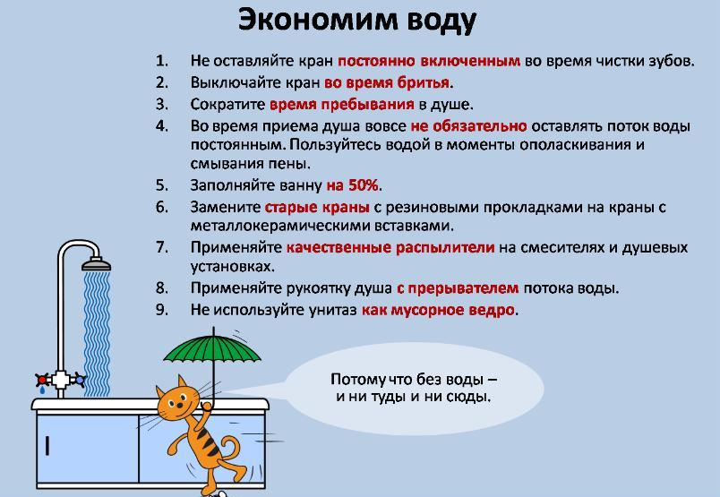

Slide 23


Slide 24


Slide 25


Slide 26
Использованы сайты
noigumelarem.fo.ru
http://gisee.ru/kids/cartoons
multiurok.ru
myshared.ru
sch10.soligorsk.edu.by

